Slide 1
حل القضية -
الزمن الاقل
إعداد: تسنيم غانم، لميس أبو فول، مروة محسن

Slide 2


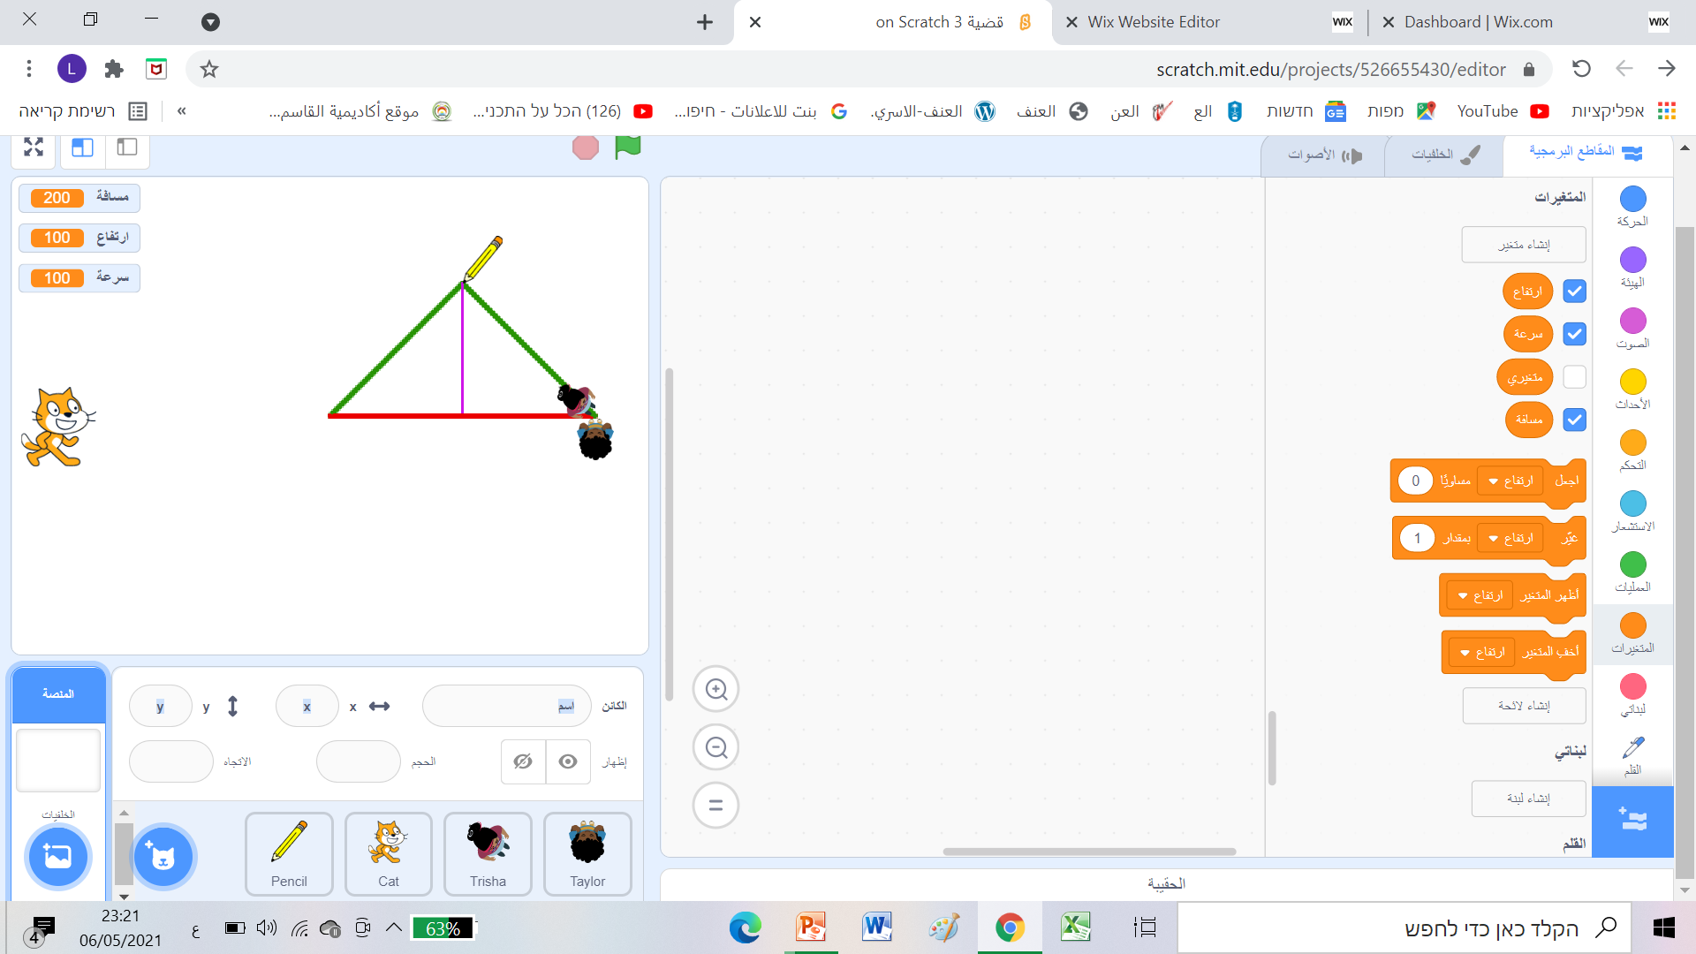
حل القضية
قمنا بفتح بيئة سكراتش لبدأ البرمجة.
قمنا باختيار 5 كائنات لحل هذه القضية وهي:
5
4
3
2
1

Slide 3
الكائنات
الكائن الاول : يقوم بالمرور على خط المستقيم الافقي.
الكائن الثاني: يقوم بالمرور على نفس مسافة طريق الكائن الاول لكن بمسار مختلف (المسار هو مثلث متساوي الساقين) على ارتفاعات مختلفة.
كائن القلم يقوم برسم المسارات للكائنات بعد ادخال القيم من المستخدم ومن ثم يختفي.
النقطة الصفراء توضع وتعبر عن نقطة راس المثلث متساوي الساقيين ونقطة نهاية الارتفاع.
النقطة الزرقاء تعبر عن نقطة نهاية المسار.

Slide 4
حاولنا حل القضية عن طريق معرفة زوايا وادخال الدوال المثلثية لكن تطرقنا الى طريقة اسهل بكثير وهي الطريقة البرمجية اتجه الى وذلك لعدم تعلم الطلاب الدوال المثلثية في هذا الجيل.
بدأنا بتغيير احجام الكائنات ووضع المركز للرسم في المكان المناسب لكل كائن
من ثم بدأنا ببرمجة كائن القط:
في البداية راينا انه يجب ان نقوم بمعرفة ما هي الاستقبالات التي يجب على المستخدم ادخالها فوجدنا استقبالين وهما:
المسافة من النقطة (0,0) حتى المسافة التي نريدها بشكل افقي.
الارتفاع الذي نريده ويجب ان يكون في منتصف طول المسار.

Slide 5
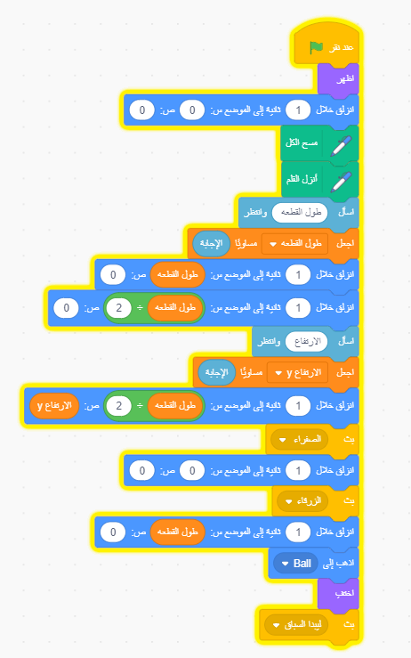
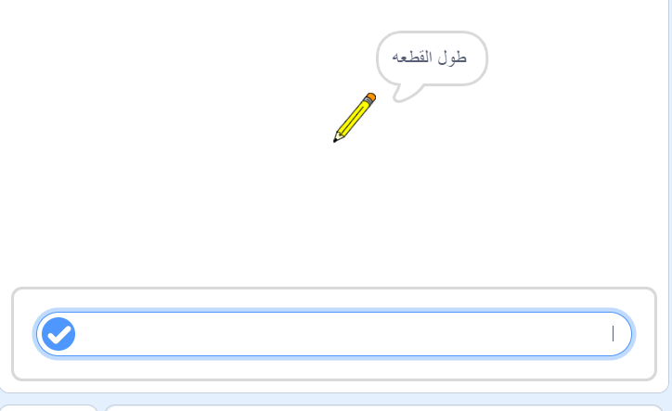
حل القضية تدريجيا :
اولا حددنا ان نقطة البداية هي (0,0) من ثم انزلنا القلم لبدأ الرسم واردنا استقبال المسافة من المستخدم واستخدمنا متغير اسمه طول المسافة وجعلناه مساوي للإجابة من ثم جعلنا القلم ينتقل الى منتصف المسافة عن طريق العمليات الحسابية في سكراتش وطلبنا من المستخدم ادخال الارتفاع ورسمناه واعطيناه اوامر لرسم اضلع المثلث عن طريق انزلق الى ومن ثم طلبنا منه الاختفاء.
قمنا ايضا باستعمال البث لمعرفة مكان الكرات الصفراء والزرقاء.

Slide 6
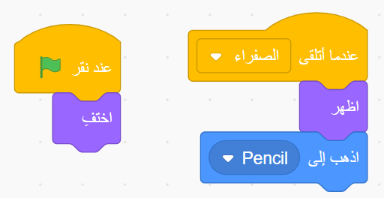
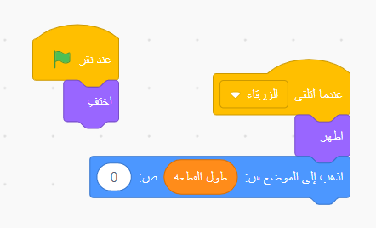
حل القضية تدريجيا :
نبرمج كائن الكرة الصفراء:
حيث اولا نعطي لهذا الكائن موضع الاختفاء من ثم عندما يتلقى رسالة «صفراء» يذهب الى موضعه المقرر باسم «pencil» وهي راس مثلث متساوي الساقين ونقطة نهاية الارتفاع الذي رسم.
نبرمج كائن الكرة الزرقاء:
حيث اولا نعطي لهذا الكائن موضع الاختفاء من ثم عندما يتلقى رسالة «زرقاء» يذهب الى موضعه المقرر وهو (طول القطعة،0) .

Slide 7
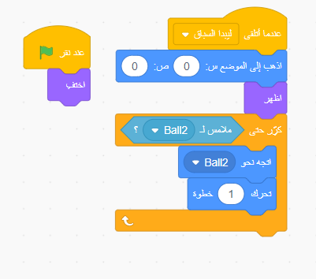
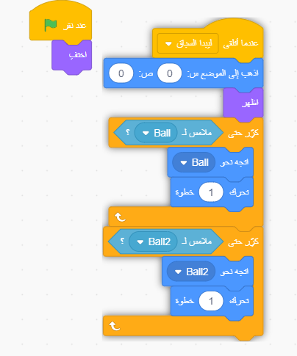
حل القضية تدريجيا :
اولا نقوم بوضع نعطي هذا الكائن موضع الاختفاء ومن ثم بعد تلقي رسالة ليبدأ السباق يذهب من موضع (0،0) الى الموضع الكرة الزرقاء خلال 1 ثانية.
اولا نعطي هذا الكائن موضع الاختفاء ومن ثم بعد تلقي رسالة ليبدأ السباق يذهب من موضع (0،0) الى الكرة الصفراء واذا لامس الكرة الصفراء يقوم بالتحرك والى الكرة الزرقاء وهي نهاية المسار.

Slide 8

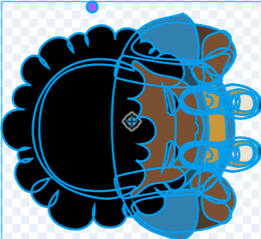
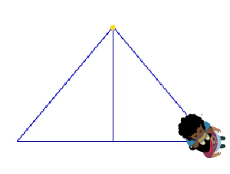
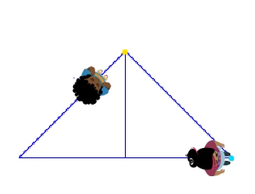
ملاحظه مهمه من اجل حل افضل
نقوم بالدخول الى المظاهر ونغير وسط الكائنين ( البشر ) الى امام الكائن كما هو مبين :
السبب ينبع: عندما نقوم بتشغيل البرنامج واستخدام لبنه الشرط عند ملامسه الكره لا يقوم الكائن بالتوقف في المكان الصحيح انما يكون مبتعدا عن الكره مما يجعله لا يتحرك في المكان الصحيح

Slide 9
استنتاج
يقوم الطالب بتغيير طول الارتفاع في كل مرة ليستنتج بان اولا في كل مرة يكون الكائن الاول هو من يصل الى نهاية المسار بزمن اقل حيث ان مساره عبارة عن خط مستقيم وايضا نستنتج ان كل ما كان الارتفاع اكبر يكون الزمن لعبور المسار الثاني اكبر.
استنتاج اعمق للطالب هو : عن طريق هذا البرنامج يمكن الاستنتاج بان مجموع اي ضلعين في المثلث اكبر من الضلع الثالث وذلك عن طريق ربط المسافة في هذه القضية.

Slide 10

ملاحظات مهمة:
قمنا بحل هذه القضية حلا برمجيا بشكل اكبر واستعننا في حل القضية بالتفكير الرياضي لكن حاولنا عدم التطرق الى تدخيل الدوال المثلثية لعدم تعلم الطلاب هذه المادة.
عندما نقوم بإدخال معطيات للرسم يجب ان نأخذها من طول 50 حتى 300 وذلك حسب نظام وبيئة سكراتش

